Slide 1


Introduction à L’approche Cluster
Pour les Membres
des Clusters/Secteurs Nutrition
© UNICEF/UN051647/Rich

Slide 2
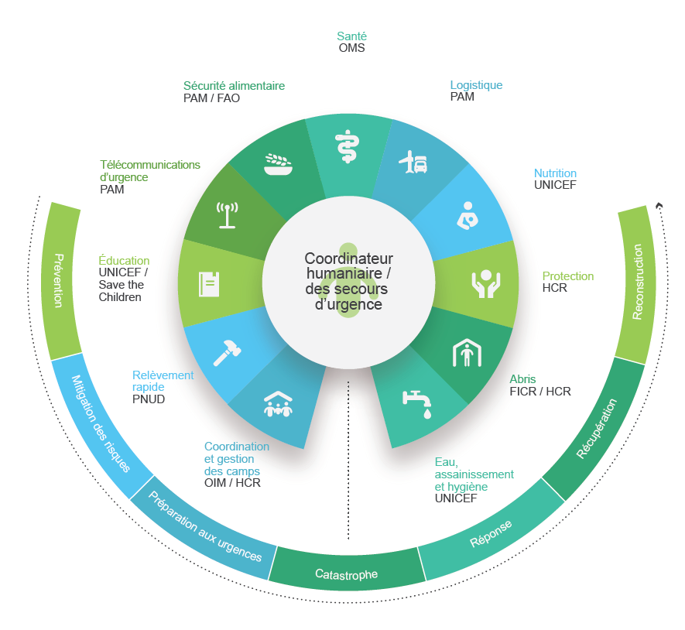
Que signifie l’approche Cluster?
Notes:
A cluster is a group of agencies that gather to work together towards common objectives within a particular sector of emergency response.
The cluster approach, instituted in 2006 as part of the UN Humanitarian Reform process, is an important step on the road to more effective humanitarian coordination. Ultimately the cluster approach aims to improve the predictability, timeliness, and effectiveness of humanitarian response, and pave the way for recovery. It strengthens leadership and accountability in key sectors. It also seeks to enhance partnerships and complementarity among the UN, Red Cross Movement, and non-governmental organizations (NGOs).
At the global level, clusters have been established in 11 key areas to support the cluster approach as shown in the table. The global cluster leads report to the UN Emergency Relief Coordinator (ERC). At global level, the GNC has 46 partners and observers representing International Non-Governmental Organizations (INGOs), research and development groups, academic institutions, UN agencies, donors and individuals. Besides, UNICEF is cluster lead agency for Education and Wash.
At country level, clusters (or “sectoral groups”) will normally be established for any major emergency – any situation where humanitarian needs are of sufficient scale and complexity to justify a multi-sectoral response with the engagement of a wide range of international humanitarian actors
In some cases the cluster approach may cohexist and complement other forms of national coordination and its application must take into account the specific needs of the context.

Slide 3
Activation des clusters
Critères
Des lacunes en matière de réponse et de coordination existent en raison d’une forte détérioration ou d’un changement significatif de la situation humanitaire.
La capacité nationale actuelle d’intervention ou de coordination n’est pas en mesure de répondre aux besoins d’une manière qui respecte les principes humanitaires.
Interdépendance des réponses par exemple santé WASH Sécurité alimentaire et nutrition
Introduction à L’approche Cluster
Notes:
Country level clusters are not forever. Clusters will be activated and deactivated according to the circumstances.
note: while the official cluster activation for each sector is dependent on the contextual needs and capacity, whenever a crisis a crisis affects significantly the health, nutrition, WASH or Food Security sectors, it is important to ensure that adequate coordination capacity exists in all of the 4 "life-saving" sectors.

Slide 4
Activation
des clusters
Procédure
La procédure d’activation d’un ou de plusieurs clusters comprend la consultation entre le Coordonnateur Résident/Humanitaire et l’équipe humanitaire pays, puis la correspondance avec le Coordonnateur des Secours d’Urgence sur la raison d’être de chaque cluster et la sélection des organisations cluster lead en fonction de la capacité de coordination et d’intervention.
Introduction à L’approche Cluster
Notes:
Country level clusters are not forever. Clusters will be activated and deactivated according to the circumstances.
note: while the official cluster activation for each sector is dependent on the contextual needs and capacity, whenever a crisis a crisis affects significantly the health, nutrition, WASH or Food Security sectors, it is important to ensure that adequate coordination capacity exists in all of the 4 "life-saving" sectors.

Slide 5
Désactivation
des clusters
... lorsqu’au moins une des conditions qui ont conduit à son activation n’est plus présente :
La situation humanitaire s’améliore, réduisant considérablement les besoins humanitaires et par conséquent les lacunes en matière de réponse et de coordination.
Les structures nationales acquièrent une capacité suffisante pour coordonner et répondre aux besoins humanitaires restants conformément aux principes humanitaires.
Introduction à L’approche Cluster

Slide 6

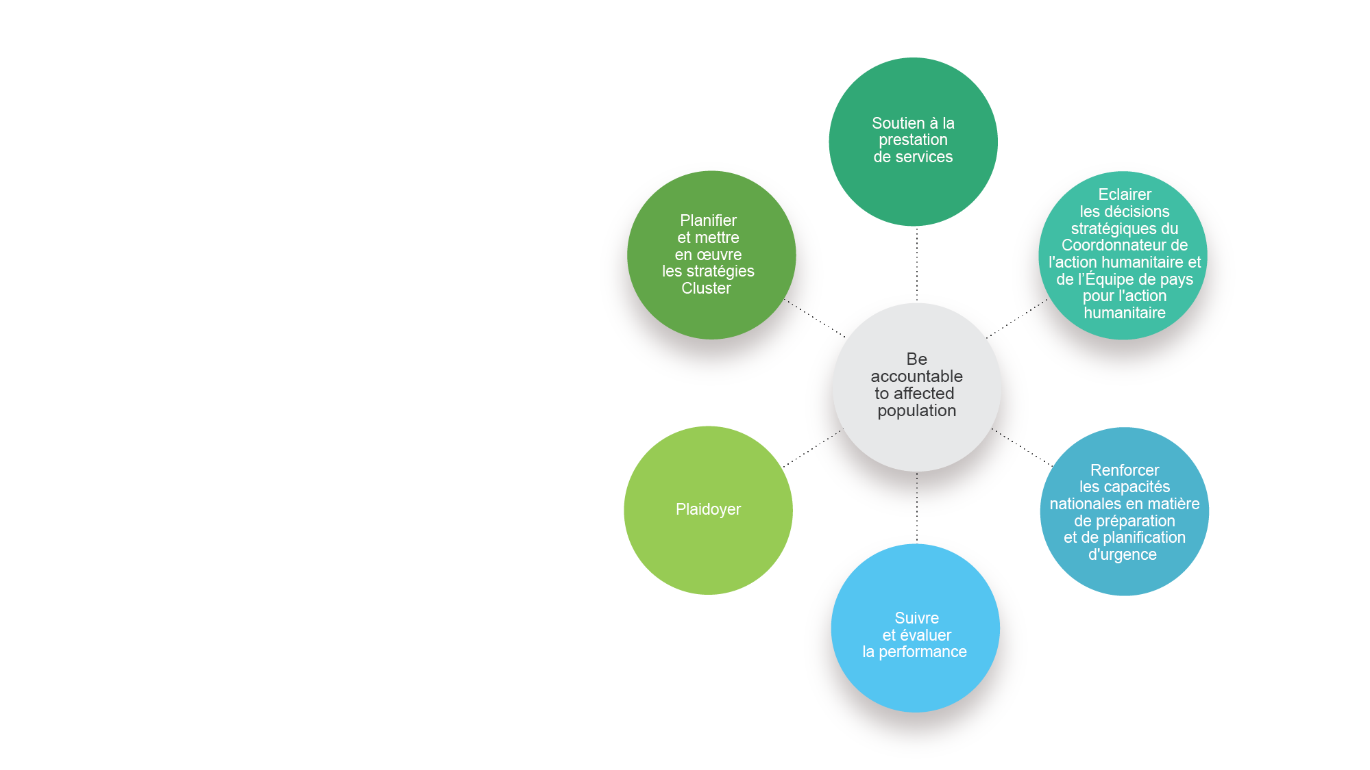
Que fait un Cluster ?
Les six fonctions fondamentales d’un Cluster
Être redevable envers les populations affectées
© UNICEF/UN051609/Rich

Slide 7

Les six fonctions fondamentales d’un Cluster, et la redevabilité envers les populations affectées
1. Soutien à la prestation
de services
1.1 Fourniture d'une plate-forme qui assure que la prestation de services est guidée par le Plan de Réponse Humanitaire et les priorités stratégiques
1.2 Élaboration de mécanismes visant à éliminer les lacunes et duplications de la prestation de services
Introduction à L’approche Cluster

Slide 8
Les six fonctions fondamentales d’un Cluster, et la redevabilité envers les populations affectées
2. Eclairer les décisions stratégiques du Coordonnateur de l'action humanitaire
(HC, Humanitarian Coordinator) et de l’Équipe Humanitaire Pays (HCT, humanitarian country team)
2.1 Préparation des évaluations des besoins et analyse des lacunes (au sein et entre les Clusters, en utilisant des outils de gestion de l'information selon les besoins) pour informer l’élaboration des priorités
2.2 Identification et recherche de solutions pour les (nouvelles) lacunes, les obstacles, les doublons et les questions transversales
2.3 La formulation des priorités en se basant sur l'analyse
Introduction à L’approche Cluster

Slide 9
Les six fonctions fondamentales d’un Cluster, et la redevabilité envers les populations affectées
3. Planifier et mettre
en œuvre les stratégies du Cluster
3.1 Elaboration des plans sectoriels, des objectifs et des indicateurs qui soutiennent directement la réalisation des objectifs stratégiques de la réponse globale
3.2 Application et respect des normes et des lignes directrices communes
3.3 Clarifier les exigences de financement, aider à établir les priorités et contribution du Cluster avec le HC pour les propositions de financement humanitaire global
Introduction à L’approche Cluster

Slide 10
Les six fonctions fondamentales d’un Cluster, et la redevabilité envers les populations affectées
4. Suivre et évaluer
la performance
4.1 Surveillance et rapports sur les activités et les besoins
4.2 Mesure des progrès par rapport à la stratégie du
Cluster et aux résultats convenus
4.3 Recommandation de mesures correctives si nécessaire
5. Renforcer les capacités
nationales en matière de préparation
aux urgences et de plan de contingence
Introduction à L’approche Cluster

Slide 11
Les six fonctions fondamentales d’un Cluster, et la redevabilité envers les populations affectées
6. Un plaidoyer fort
6.1 Identification des préoccupations, transmission de l’information et des messages clés afin d’illustrer les communications et les actions du HC/HCT
6.2 Activités de plaidoyer au nom du Cluster, des membres du Cluster et des personnes affectées
Introduction à L’approche Cluster

Slide 12
Chaque cluster est aussi responsible d’intégrer le relèvement précoce dès le début de la réponse humanitaire.
Les six fonctions fondamentales d’un Cluster, et la redevabilité envers les populations affectées
7. Redevabilité envers les
populations affectées (AAP)
7.1 Appliquer les mécanismes pour consulter et impliquer les personnes affectées dans le processus décisionnel
7.2 Appliquer les mécanismes convenus pour recevoir, enquêter et agir en cas de plainte concernant l'aide reçue
Introduction à L’approche Cluster

Slide 13
Principes
Humanitaires
Humanité
Neutralité
Impartialité
Indépendance
Notes:
Cluster members have to abide to humanitarian principles
Humanity
Human suffering must be addressed wherever it is found. The purpose of humanitarian action is to protect life and health and ensure respect for human beings.
Impartiality
Humanitarian actors must not take sides in hostilities or engage in controversies of a political, racial, religious or ideological nature.
Neutrality
Humanitarian action must be carried out on the basis of need alone, giving priority to the most urgent cases of distress and making no distinctions on the basis of nationality, race, gender, religious belief, class or political opinions.
Independence
Humanitarian action must be autonomous from the political, economic, military or other objectives that any actor may hold with regard to areas where humanitarian action is being implemented.

Slide 14
Principes de
Partenariat humanitaire
Égalité
Transparence
Axé sur les résultats
Responsabilité
Complémentarité
Introduction à L’approche Cluster
Notes:
Equality requires mutual respect between members of the partnership irrespective of size and power. The participants must respect each other's mandates, obligations and independence and recognize each other's constraints and commitments. Mutual respect must not preclude organizations from engaging in constructive dissent.
Transparency is achieved through dialogue (on equal footing), with an emphasis on early consultations and early sharing of information. Communications and transparency, including financial transparency, increase the level of trust among organizations.
Result-oriented approach Effective humanitarian action must be reality-based and action-oriented. This requires result-oriented coordination based on effective capabilities and concrete operational capacities.
Responsibility Humanitarian organizations have an ethical obligation to each other to accomplish their tasks responsibly, with integrity and in a relevant and appropriate way. They must make sure they commit to activities only when they have the means, competencies, skills, and capacity to deliver on their commitments. Decisive and robust prevention of abuses committed by humanitarians must also be a constant effort.
Complementarity The diversity of the humanitarian community is an asset if we build on our comparative advantages and complement each other’s contributions. Local capacity is one of the main assets to enhance and on which to build. Whenever possible, humanitarian organizations should strive to make it an integral part in emergency response. Language and cultural barriers must be overcome.

Slide 15
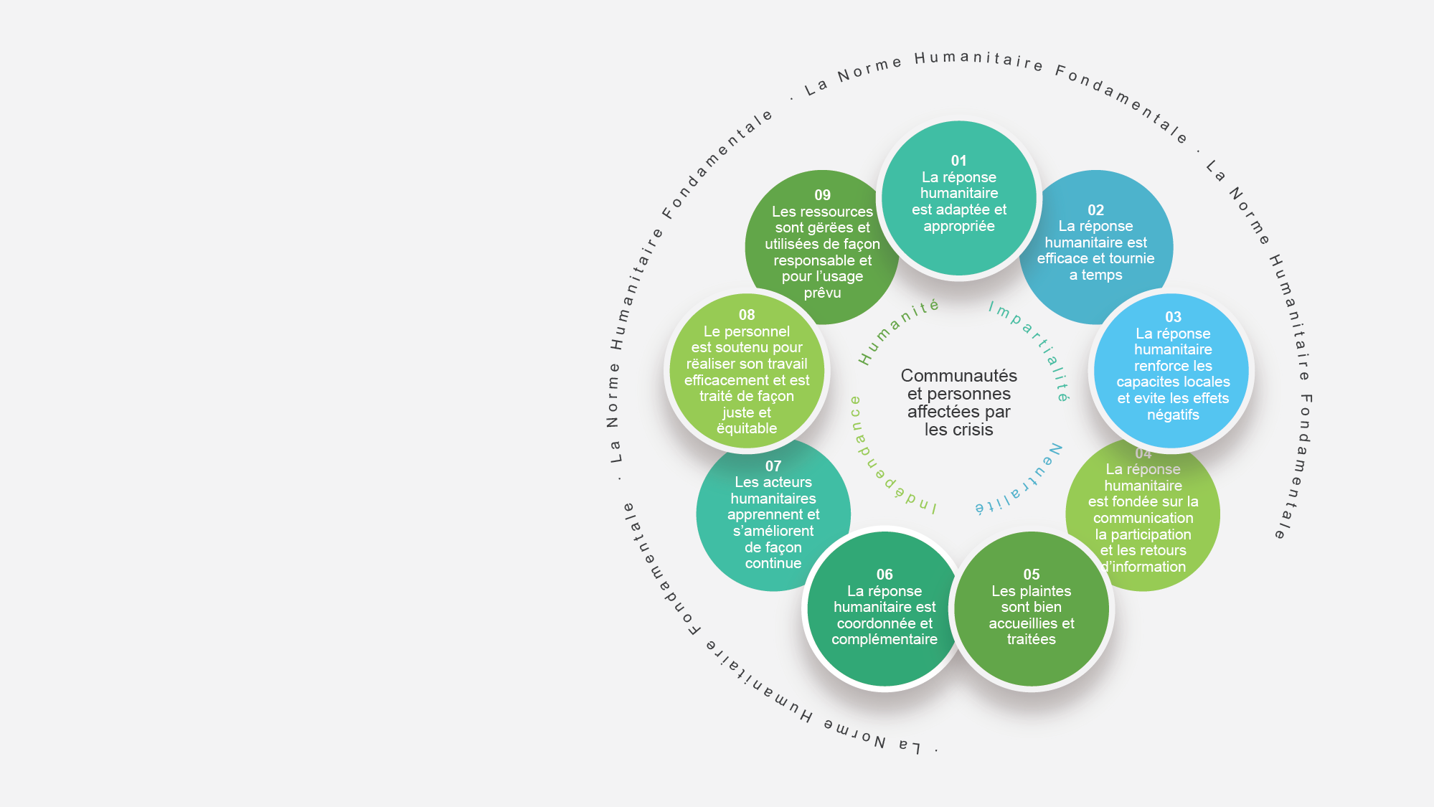
Norme
humanitaire fondamentale
de qualité et
de redevabilité
Notes:
The Core Humanitarian Standard on Quality and Accountability (CHS) sets out nine commitments for humanitarian and development actors to measure and improve the quality and effectiveness of their assistance. The CHS places communities and people affected by crisis at the centre of humanitarian action. Humanitarian organisations may use it as a voluntary code with which to align their own internal procedures. It can also be used as a basis for verification of performance.
The CHS was launched on 12 December 2014 in Copenhagen, Denmark as the result of a global consultation process involving 2,000 humanitarian and development practitioners. It draws together key elements of existing humanitarian standards and commitments. The founders and copyright holders of the CHS are Groupe URD, Sphere and the CHS Alliance.

Slide 16
Engagements minimums liés
à la participation aux clusters*
Engagement envers les principes humanitaires
et les principes de partenariat
Engagement à intégrer
la protection
Améliorer la redevabilité envers les populations affectées
Compréhension des devoirs et responsabilités associés à l'appartenance au cluster
Participation active au cluster et engagement à contribuer de manière cohérente dans le travail collectif du cluster
Contribuer au plan de réponse et aux activités du cluster
Intégrer les questions transversales (y compris l'âge, le sexe, l'environnement et le VIH / SIDA).
Engagement à travailler en coopération avec d'autres partenaires du cluster pour assurer une utilisation optimale et stratégique
des ressources disponibles
et partager des informations
sur les ressources de son organisation.
* Veuillez noter que cette liste n'est ni exhaustive ni normative. C’est un point de départ de base qui doit être adapté au niveau national. Consultez « OCHA. (2015). Module de référence pour la coordination des clusters au niveau des pays » pour plus d'informations
Introduction à L’approche Cluster
Notes:
Examples of AAP integration into the HPC include:
- Establishing management systems to solicit, hear and act upon the voices and priorities of affected people
Adopt and sustain equitable partnerships with local actors to build upon their long-term relationships and trust with communities.
Measure and document AAP actions and results

Slide 17
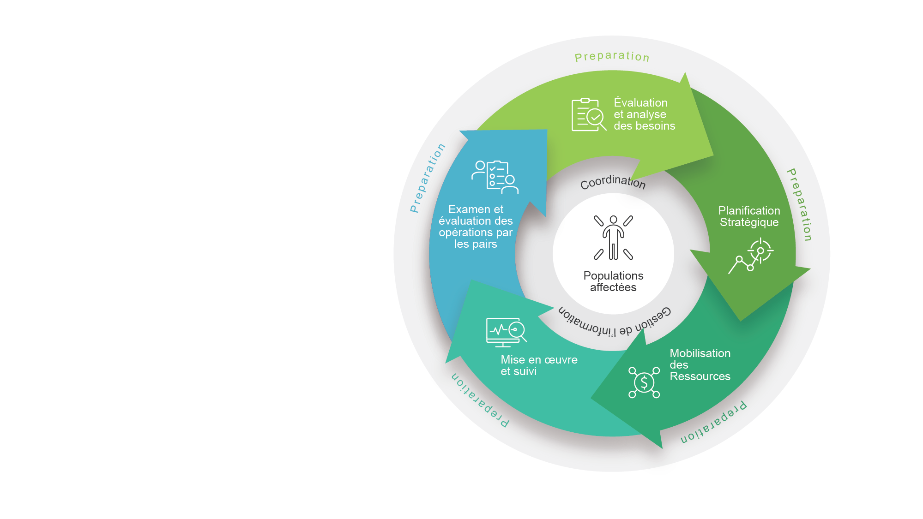
Qu’est-ce que le
Cycle de Programme Humanitaire
Notes:
The humanitarian programme cycle (HPC) is a coordinated series of actions undertaken to help prepare for, manage and deliver humanitarian response. It consists of five elements coordinated in a seamless manner, with one step logically building on the previous and leading to the next. Successful implementation of the humanitarian programme cycle is dependent on effective emergency preparedness, effective coordination with national/local authorities and humanitarian actors, and information management.

Slide 18

La structure
du Cluster Nutrition
1. Niveau global
Le GNC (Global Nutrion Cluster)
Au niveau global, le GNC compte 46 partenaires et observateurs représentant les organisations non gouvernementales Internationales (ONG), les groupes de recherche et développement, les institutions universitaires, les agences des Nations Unies, les bailleurs de fonds et les particuliers.
© UNICEF/UN051632/Rich

Slide 19
La structure
du Cluster Nutrition
2. Niveau global
L’équipe de coordination du GNC (GNC-CT)
L’Équipe de coordination assure le leadership et la supervision des clusters/secteurs dans les pays et fait office de secrétariat. Les ressources humaines du GNC-CT sont gérées par l’UNICEF qui l’héberge dans son département EMOPS à Genève.
Le GNC-CT représente ses partenaires dans les forums internationaux et fournit un soutien opérationnel aux clusters/secteur dans les pays, tout en assurant le lien entre les parties prenantes et en disséminant une communication efficace.
Introduction à L’approche Cluster

Slide 20

GLOBAL NUTRITION CLUSTER COORDINATION TEAM (GNC-CT)
Support to Nutrition cluster/sector coordination mechanisms at country level
The GNC-CT provides operational support to country nutrition clusters or sectoral coordination mechanisms and global guidance for Nutrition coordination in humanitarian crises. It also functions as a secretariat for the GNC collective with strategic representation in global fora, linking stakeholders and ensuring effective communications. The GNC-CT is led by a Coordinator (Stefano Fedele sfedele@unicef.org) and consists of two units: a) Partnership, Programmes and Advocacy, and b) Operational Support.
The Partnership, Programmes, and Advocacy Team is led by Anna Ziolkovska aziolkovska@unicef.org and focuses on evidence generation, knowledge management, capacity strengthening, and technical guidance on Nutrition Information Systems (NIS) guiding the Humanitarian Process Cycle (HPC).
The Operational Support Team is led by Rasha Al-Ardi ralardi@unicef.org and provides operational support to country-level nutrition in emergencies coordination mechanisms through helpdesk remote support and rapid response team in-country support.
Remote support
The GNC-CT includes 6 helpdesks who can provide fast and highly specialized virtual support to countries through on-on-one calls and webinars.
In-country support
The GNC-CT provides in country support through various mechanisms.
Capacity strengthening
The GNC-CT can organize or provide support for training and capacity strengthening actions at country, regional and global level, for different profiles and capacity levels.
French/Spanish Coordination
Geraldine Bellocq gbellocq@unicef.org
Rapid Response Team (RRT)
Rasha Al-Ardi ralardi@unicef.org
E-learning and skill boosting platform
GNC Learn
Information Management
Nutrition Cluster Coordination
Nutrition in Emergencies
Preparedness
ISC
Capacity Strengthening
Danka Pantchova dpantchova@unicef.org
Intersectoral Collaboration (ISC)
Rachel Lozano rlozano@unicef.org
Standby Partners Agreement (SBP)
Request SBP support here
Nutrition Information System
Anteneh Dobamo adobamo@unicef.org
TST in-country support
Ben Allen ballen@internationalmedicalcorps.org
Information Management
Shabib Al Qobati salqobati@unicef.org
TST Consultant Roster
Click here to learn more and request consultant support
Mentoring program
Rasha Al-Ardi ralardi@unicef.org
Andi Kendle akendle@actionagainsthunger.ca
NiE– Technical Support Team (TST*)
Angeline Grant agrant@unicef.org
*TST consists of GNC partners that provide collective support in various technical areas
UNICEF internal surge and
stretch assignments
Rasha Al-Ardi ralardi@unicef.org
Guidance and tools readily available online, including but not limited to:
Coordination and information management toolkits / checklists
Emergency Response Preparedness toolkit
Nutrition in emergencies technical checklists
Advocacy
Elena Gonzalez egonzalez@unicef.org
http://nutritioncluster.net/ https://ta.nutritioncluster.net/

Slide 21

La pandémie de COVID-19 nous oblige à limiter les déplacements et interactions en présentiel; toute opportunité de soutien à distance sera envisagée.
Les guides et outils disponibles en ligne incluent (mais ne se limitent pas à) – disponible en français:
Coordination et gestion de l’information – boites à outils
Coordination et gestion de l’information - checklists
Nutrition en situation d’Urgences – checklists techniques
© UNICEF/UN0311097/Verweij
Visitez le site web
http://www.nutritioncluster.net/

Slide 22
La structure
du Cluster Nutrition
3. Niveau global
TST (Technical Suppport Team – Equipe de Soutien Technique)
Le mécanisme mondial d’assistance technique pour la nutrition (TST) est approuvé par plus de 40 partenaires du Global Nutrition Cluster pour fournir une assistance technique en nutrition systématique, prévisible, opportune et coordonnée.
Il est co-dirigé par l’UNICEF et World Vision en collaboration avec ENN (Emergency Nutrition Network) et le GNC.
Les groupes de travail thématiques (GTWG) comprennent le groupe sur l’alimentation infantile en cas d’urgence (IFE), sur l’émaciation, sur le système d’information nutritionnelle et le groupe sur les transferts monétaires et les bons d'alimentation.
Introduction à L’approche Cluster

Slide 23
La structure
du Cluster Nutrition
1. Niveau national
Cluster Nutrition
Inclue l’equipe de coordination, les ONGs partenaires, les agences Nations Unies, les autorités locales, les organisations de la société civile, le secteur privé…
Cette diapositive doit être adaptée
et remplie par le pays
Introduction à L’approche Cluster

Slide 24
La structure
du Cluster Nutrition
2. Niveau national
Equipe de coordination
Coordonnateur du Cluster Nutrition
Adjoint
Gestionnaire de l'information
Cette diapositive doit être adaptée
et remplie par le pays
Introduction à L’approche Cluster

Slide 25
La structure
du Cluster Nutrition
3. Niveau national
Agence chef de file: UNICEF
Définir la structure de l’équipe de coordination du Cluster
Recruter et gerer des ressources humaines pour l’équipe de coordination
Soutien administratif au Cluster
Prestataire de dernier recours
... Veiller à ce que les acteurs humanitaires s’appuient sur les capacités locales et maintiennent des liens appropriés avec le gouvernement et les autorités locales.
Cette diapositive doit être adaptée
et remplie par le pays
Introduction à L’approche Cluster

Slide 26
La structure
du Cluster Nutrition
4. Niveau National
Groupe Stratégique de Conseil (GSC)
Groupes de travail technique, taskforce…
Cette diapositive doit être adaptée
et remplie par le pays
Introduction à L’approche Cluster

Slide 27
La structure
du Cluster Nutrition
Niveau sous-national
Localisation des clusters sous-nationaux (annexer la carte si possible)
Equipe de coordination des Clusters sous-nationaux
Coordonnateur du sous-Cluster Nutrition
Gestionnaire de l'information…
Cette diapositive doit être adaptée
et remplie par le pays
Introduction à L’approche Cluster

Slide 28

Pour en savoir plus
https://www.nutritioncluster.net/
https://www.humanitarianresponse.info/
IASC. (2015). Cluster Coordination Reference Module.
UNICEF. (2015). Cluster Coordination Guidance for Country Offices
Ajouter des liens aux pages webs nationales
© UNICEF/UN0311097/Verweij

